Slide 1

ATTRACTIVE DANUBE подобряване на капацитета за повишаване на териториалната атрактивност на дунавския регион
Програма за транснационално сътрудничество Дунав 2014-2020

Slide 2
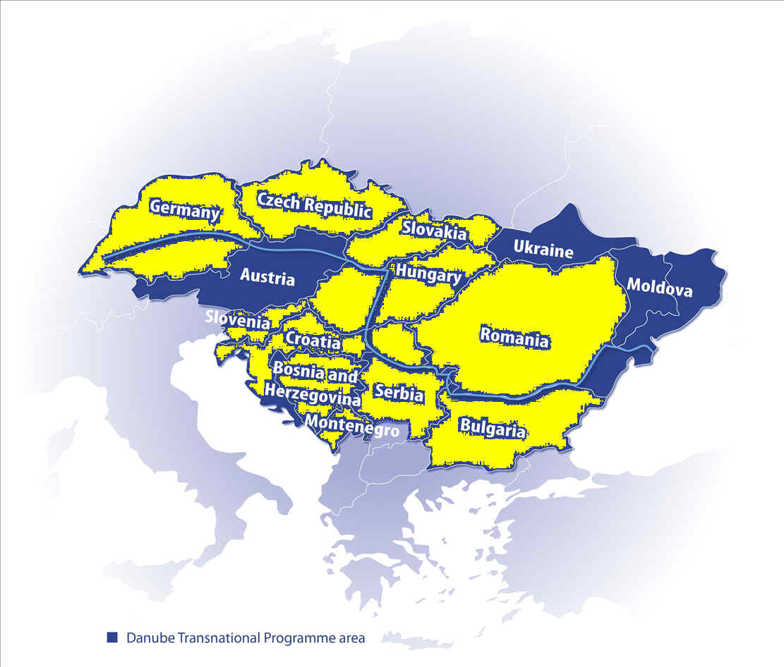
ПАРТНЬОРСТВО
12 партньори по проекта
от 11 страни
7 Асоциирани партньори
Продължителност – 30 месеца:
01.01.2017 – 30.06.2019

Slide 3
ЦЕЛЕВИ ГРУПИ
Публични институции, отговорни за качеството на живот
Организации на национално, регионално и местно ниво: правителства, гражданско общество, академични среди и частния сектор, включително туризъм
Международни организации и инвеститори
НПО

Slide 4
Цел на проекта
Повишаване на капацитета на органите, които определят политиките и участват в териториалното развитие чрез създаване на платформи за монторинг на атрактивността на Дунавския регион и на неговите териториални единици

Slide 5
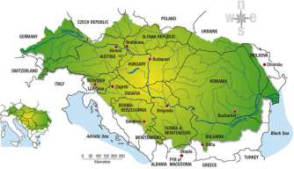
ОСНОВНИ РЕЗУЛТАТИ
Разработване на платформи за мониторинг на атрактивността на територията
  Национални платформи – 11 (TAMP)
  Транснационална платформа - (CO-TAMP)
Осигуряване интегрирането на политиките в региона на река Дунав
Осъществяване на сътрудничество с други макрорегиони

Slide 6
Участие на заинтересованите страни в проекта
Изграждане на национална платформа за мониторинг на атрактивността на територията
  Запознаване с процес на планиране за създаване на TAMP, провеждане на 3 семинара със заинтересовани страни.
  Ще бъдат идентифицирани специфични за всяка страна индикатори, които ще бъдат въведени в националната платформи за мониторинг на територията
Участие в 3 семинарa за изграждане на капацитет при планиране на развитието, които ще бъдат организирани в България
Подписване на меморандуми за разбирателство за интегриране на TAMP към политики на планиране.
Участие в 3 транснационални семинари в чужбина за обсъждане приложимостта на CO-TAMP на транснационално ниво, интегриране на платформата в политиките за териториално развитие и рационалното й използване.

Slide 7

Благодаря за вниманието
Кристина златанова
chris@biforum.org

